Slide 1
漫画キャラクターの 顔データによる 作者判別の可能性
C10-056 高原夏海

Slide 2
背景・目的
作者の判別または少年・少女漫画などの特徴を顔データから 読み取ることが可能かどうかを調べる

Slide 3
測定：方法
ジャンプ・マガジン・サンデー・りぼん・ちゃお・なかよしなどの代表的な漫画雑誌で連載している作品・作者
任意の箇所の長さを作成したプログラムで測り
分布図やデンドログラムを作成

Slide 4
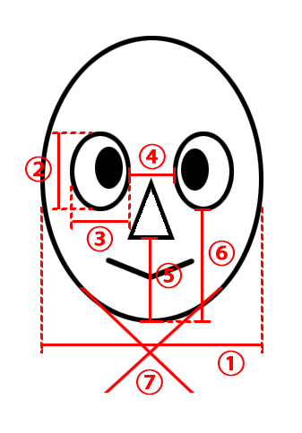
測定：測定する箇所
顔の横の長さ
目の縦の長さ
目の横の長さ
目と目の間の長さ
鼻から顎までの長さ
目から顎までの長さ
顎の角度

Slide 5
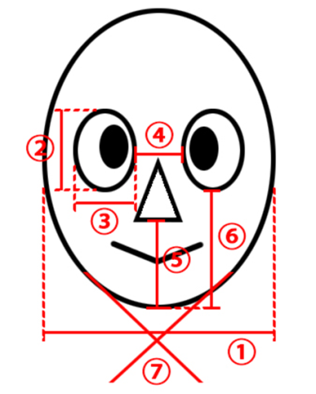
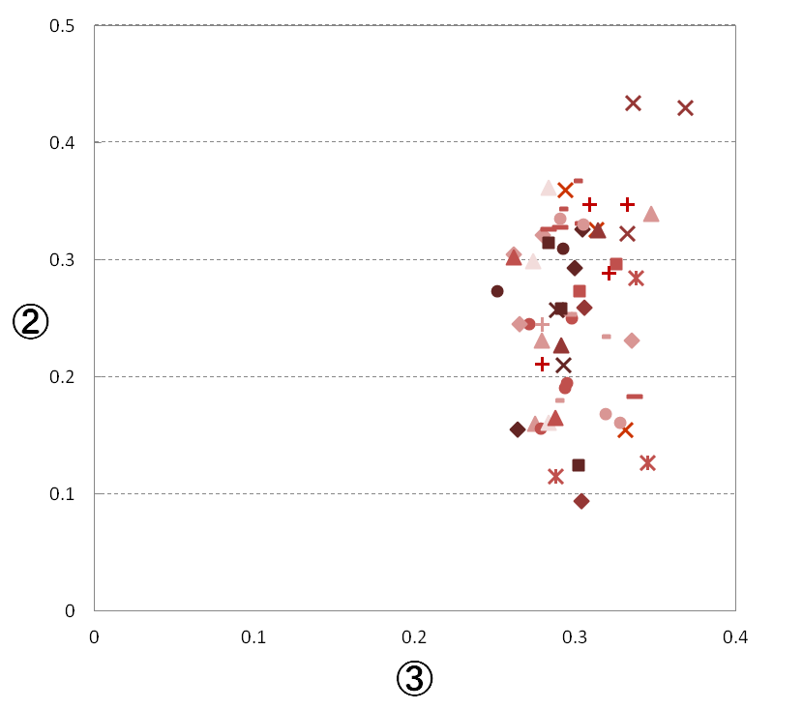
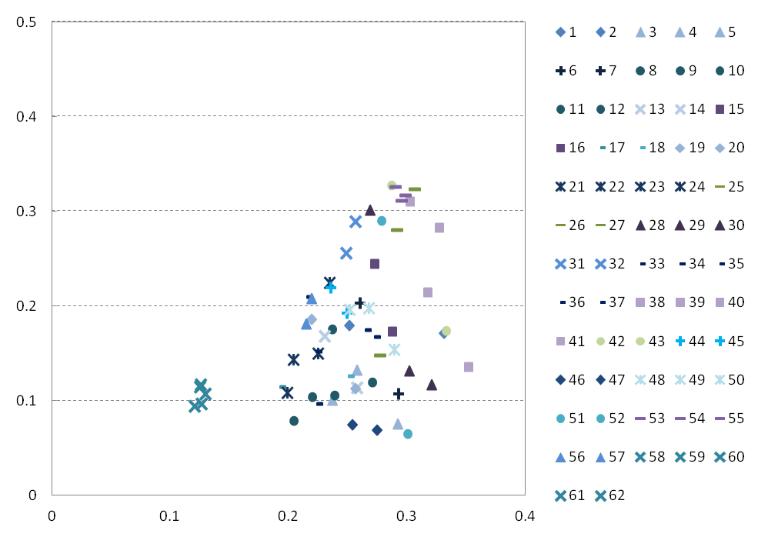
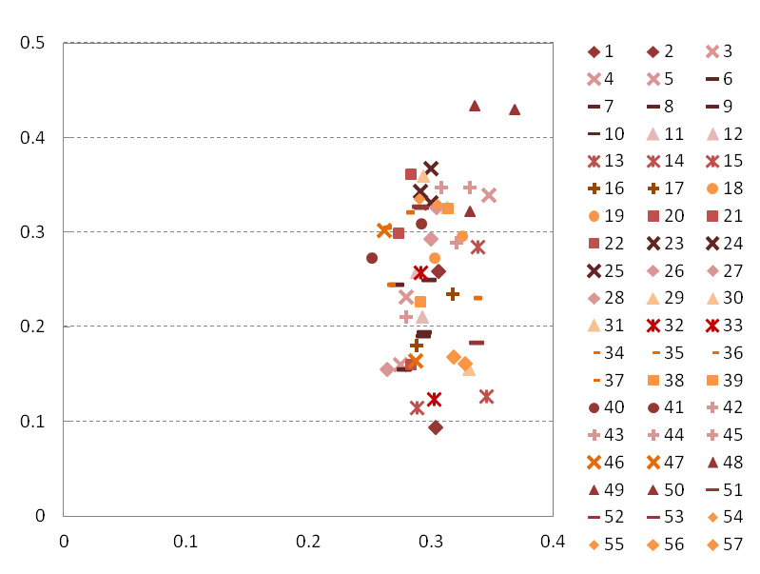
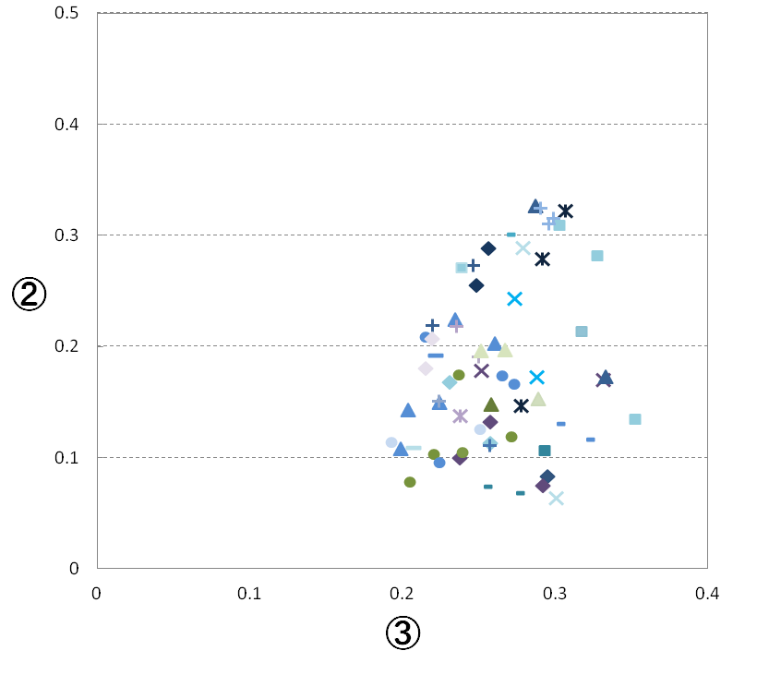
結果：分布図
目について比較をする
左図は少女漫画、右図は少年漫画の分布図
少女漫画
少年漫画
目の縦の長さ比
目の縦の長さ比
目の横の長さ比
目の横の長さ比

Slide 6
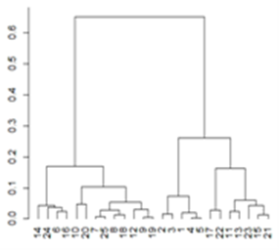
分析：クラスター分析
クラスター分析 とは…
複数のデータから似ているものをグループ化する方法
ウォード法
クラスター分析の中では一般的に使われている
２点間の距離が小さい順にグループ化を行っていく方法
デンドログラム
どのようにグループ化をしたかを右図のような
デンドログラム（樹形図）として示すことができる
縦軸の値が小さいほど類似度が高い
デンドログラム

Slide 7
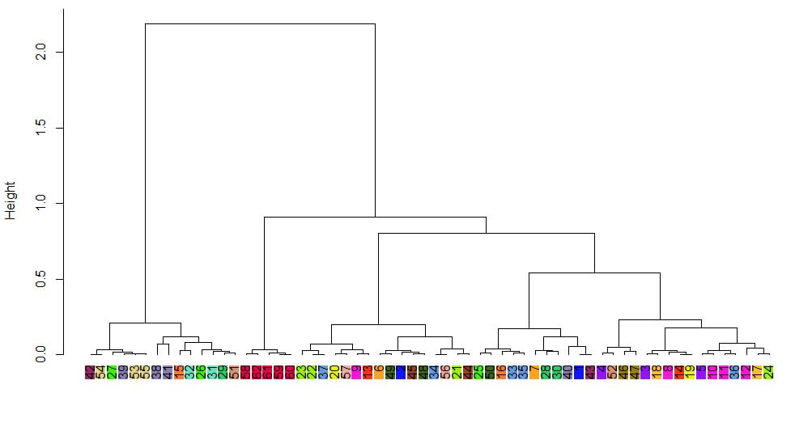
結果：デンドログラム
少年漫画

Slide 8
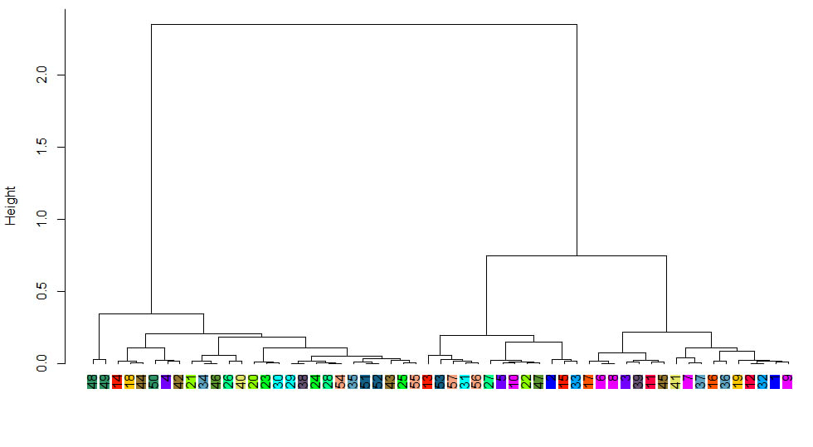
結果：デンドログラム
少女漫画

Slide 9
まとめ
デンドログラムで同じ作者がまとまっていれば、その作者の判別は可能である
少年漫画と少女漫画では、少年漫画の作者のほうが特徴がある作者が多い
少女漫画は目の縦の長さが極端に長いものが多いため、分布図で上の方に位置するもがあれば少女漫画である可能性が高い。

Slide 10
メモ
少女漫画 28作家60キャラクター
少年漫画 28作家64キャラクター

